Slide 1
データサイエンスソフト 使い方
２０１９．１０．０１

Slide 2
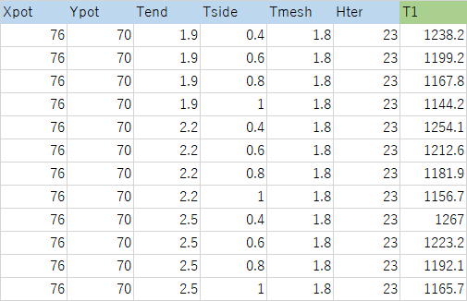
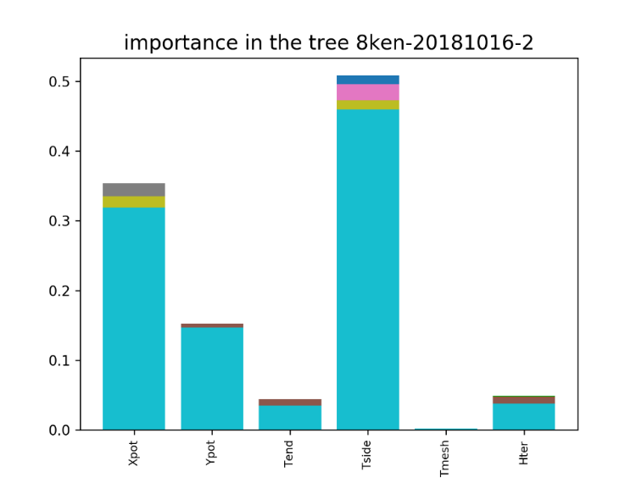
CSVデータの簡便な解析
・重回帰分析
・決定木分析
・ランダムフォレスト
・ディープラーニング
10種類以上の機械学習
ｃｓｖデータ
機械学習
全自動で
・訓練データ、テストデータの予測結果
・各手法の精度比較
・変数重要度の可視化 画像保存
・50万件の組み合わせを全探索

Slide 3
概要
◆ Anaconda もしくは Miniconda のインストール
Miniconda：最小構成のAnaconda
◆機械学習のプログラム実行

Slide 4
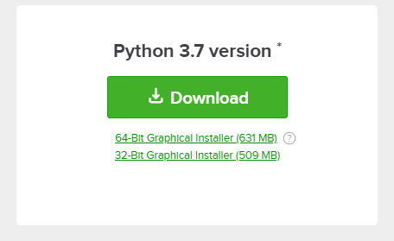

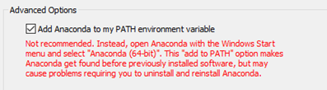
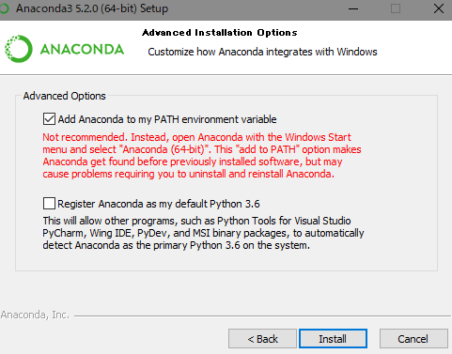
事前準備：Anaconda or Minicondaのインストール
https://www.anaconda.com/distribution/
https://conda.io/miniconda.html
python 3.7 もしくは最新版 をダウンロード、インストール
64bit pcであれば
を押す
インストール途中の注意点
Add Anaconda to my PATH・・・に
チェックを入れる

Slide 5

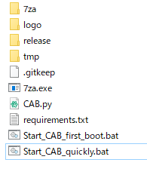
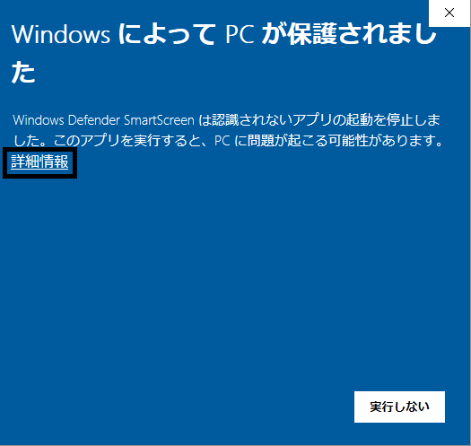
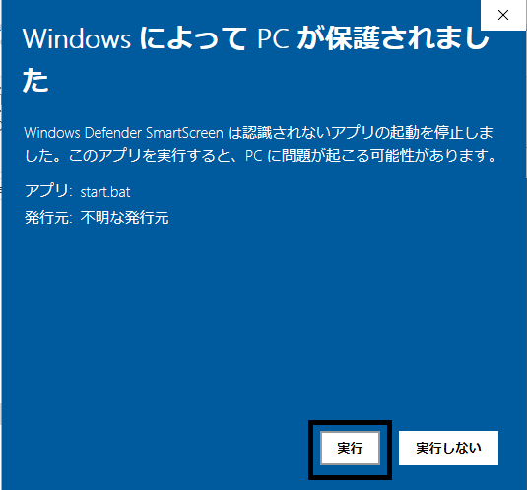
初回起動
Start_CAB_first_boot.bat をダブルクリック
＊警告が出る場合、はいを押す
以下を自動実行するため、数十分要する
☆実行内容
・graphvizのダウンロード
・Anacondaの仮想環境作成, activate
・必要ライブラリのインストール
・プログラムの実行

Slide 6
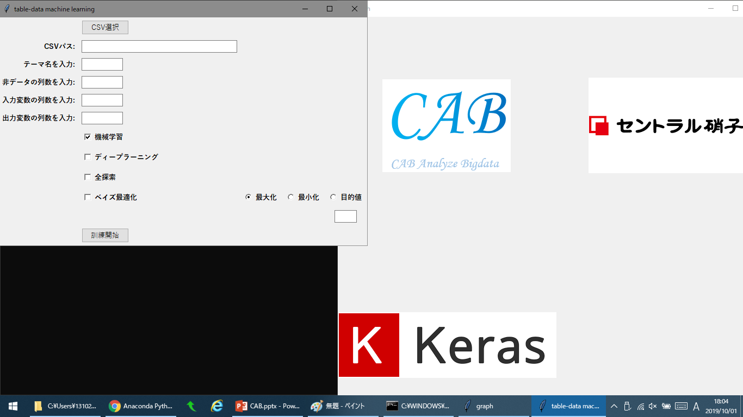
解析ソフトが立ち上がる

Slide 7
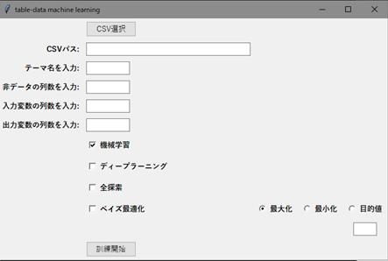
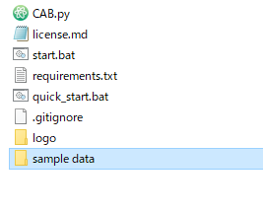
sample_data.csvを解析する
デフォルト：CSVの親フォルダ名
①CSV選択 － sample_data.csvを選択
②テーマ名を適当な名前を入力
③データの列数を入力
非データ：0
入力変数：5
出力変数：1
④訓練開始を押す
数分～数十分かかります
解析に使わない列が0列
説明変数の列が5列
目的変数の列が1列

Slide 8
２回目以降の起動
Start_CAB_quickly.batをダブルクリック

Slide 9
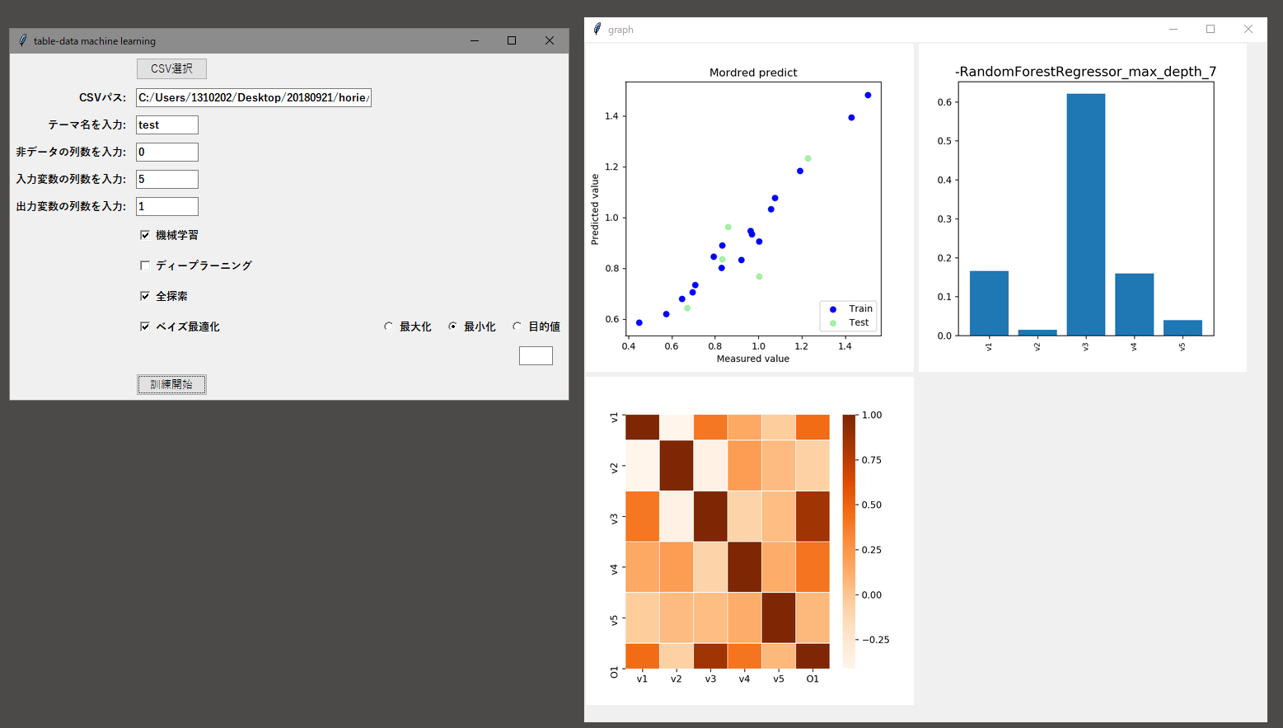
プログラム実行画面と解析結果（一部）
実測-予測プロット
ランダムフォレストによる変数重要度
相関係数のヒートマップ
機械学習 ☑
全探索 ☑
ベイズ最適化 ☑

Slide 10
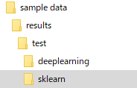
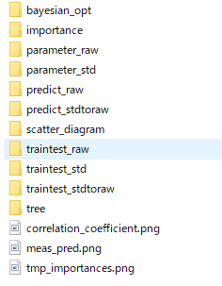
解析結果（詳細）
ベイズ最適化
変数重要度
線形回帰のパラメータ
全探索結果
実測-予測プロット
trainとtestの実測-予測データ
木系アルゴリズムの樹形図
相関係数のヒートマップ
実測-予測プロット （ランダムフォレスト）
変数重要度 （ランダムフォレスト）

Slide 11
ライセンス関係①
当ソフトは様々なオープンソースソフトウェアを利用しています
 | 用途 | ライセンス
7-Zip | graphviz.zipの展開 | GNU LGPL
grpahviz | グラフ描画 | Eclipse Public License
Anaconda | 仮想環境 | BSD License
python | 言語 | PSF License
python用 各種ライブラリ | ・・・ | ・・・
どのライセンスも商用利用可能ですが、
GNU LGPLについてはやや注意が必要です。
https://www.gnu.org/licenses/license-list.ja.html

Slide 12
ライセンス関係②
当ソフトでは採用していませんが、商用利用不可のライブラリ
(openposeなど）やデータセット（Imagenet）もあります。
https://repose.hatenadiary.jp/entry/2019/01/18/080052
「知らぬ間に商用不可のライブラリを使っていた」ということがない様
十分注意してください。

